Slide 1
Geometría Computacional
Conceptos y algoritmos básicos para el ACM-ICPC

Slide 2




Punto y Vector
Tus mejores amigos:
$$P(x, y)$$
$$\vec{V}(x, y)$$
y
y
x
x
¿Y en 3 dimensiones?
$$P(x, y, z)$$
$$\vec{V}(x, y, z)$$
¿Cómo los podemos representar en código?

Slide 3
Punto y Vector
¿Cómo los podemos representar en código?
#define Vector Point
struct Point
{
double x, y;
Point(){}
Point(double a, double b) { x = a; y = b; }
};
Declaración:
Point A(2, 4);
Point B;
B = Point(1, -1);
Vector V(0, 10);

Slide 4

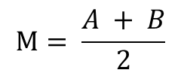
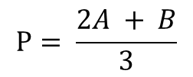
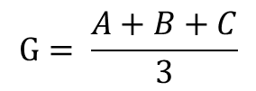
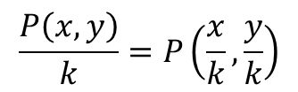
Punto y Vector : Operaciones
Suma de puntos:
$$P\left(x_{1}, y_{1}\right)+P\left(x_{2}, y_{2}\right)=P\left(x_{1}+x_{2}, y_{1}+y_{2}\right)$$
Multiplicación y división de un punto y un escalar:
$$P\left(x, y\right).k=P\left(x.k, y.k\right)$$
$$\frac{P\left(x, y\right)}{k}=P\left(\frac{x}{k}, \frac{y}{k}\right)$$
No tienen interpretación geométrica, pero… :
Punto Medio
“Promedio Ponderado”
Baricentro
B
B
C
d
2d
d
M
d
G
P
A
A
A
B
$$M= \frac{A + B}{2}$$
$$P= \frac{2A + B}{3}$$
$$G= \frac{A+B+C}{3}$$

Slide 5



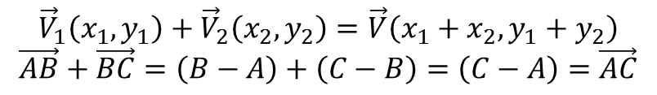
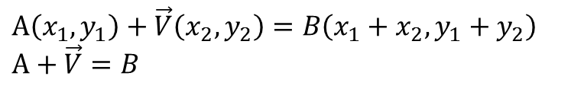


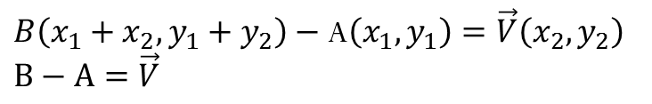

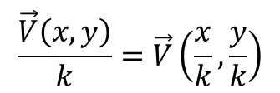

Punto y Vector : Operaciones
Suma de punto y vector
B
$$A\left(x_{1}, y_{1}\right)+\vec{V}\left(x_{2}, y_{2}\right)=B\left(x_{1}+x_{2}, y_{1}+y_{2}\right)$$
$$A+\vec{V}=B$$
$$\vec{V}=\vec{AB}=B−A$$
Resta de puntos
A
$$B\left(x_{1}+x_{2}, y_{1}+y_{2}\right)−\text{A}\left(x_{1}, y_{1}\right)=\vec{V}\left(x_{2}, y_{2}\right)$$
$$B−A=\vec{V}$$
Suma de vectores
$${\vec{V}}_{2}$$
C
$${\vec{V}}_{1}\left(x_{1}, y_{1}\right)+{\vec{V}}_{2}\left(x_{2}, y_{2}\right)=\vec{V}\left(x_{1}+x_{2}, y_{1}+y_{2}\right)$$
$$\vec{AB}+\vec{BC}=\left(B−A\right)+\left(C−B\right)=\left(C−A\right)=\vec{AC}$$
B
$${\vec{V}}_{1}+{\vec{V}}_{2}$$
$${\vec{V}}_{1}$$
A
Multiplicación y división de un vector y un escalar
$$\vec{V}\left(x, y\right).k=\vec{V}\left(x.k, y.k\right)$$
$$\frac{\vec{V}\left(x, y\right)}{k}=\vec{V}\left(\frac{x}{k}, \frac{y}{k}\right)$$
$\vec{V}$.k
$$\vec{V}$$

Slide 6





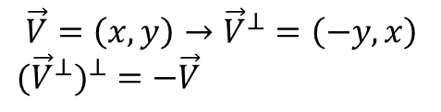



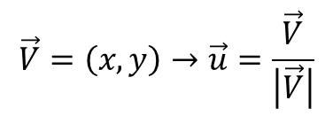
Punto y Vector : Operaciones
Módulo
Argumento
$$\vec{V}$$
$$\vec{V}=\left(x, y\right)→\left|\vec{V}\right|=\sqrt{x^{2}+y^{2}}$$
$$θ=atan2(y, x)$$
$$θ$$
Vector ortogonal
$$\vec{V}$$
$$\vec{V}=\left(x, y\right)→{\vec{V}}^{⊥}=\left(−y,x\right)$$
$${{(\vec{V}}^{⊥})}^{⊥}=−\vec{V}$$
$${\vec{V}}^{⊥}$$
Vector unitario
$$\vec{V}=\left(x, y\right)→\vec{u}=\frac{\vec{V}}{\left|\vec{V}\right|}$$
$$\vec{V}$$
$$\vec{u}$$

Slide 7
Punto y Vector : Operaciones
Resumiendo…
#define EPS 1e-8
#define PI acos(-1)
#define Vector Point
struct Point
{
double x, y;
Point(){}
Point(double a, double b) { x = a; y = b; }
double mod2() { return x*x + y*y; }
double mod() { return sqrt(x*x + y*y); }
double arg() { return atan2(y, x); }
Point ort() { return Point(-y, x); }
Point unit() { double k = mod(); return Point(x/k, y/k); }
};
Point operator +(const Point &a, const Point &b) { return Point(a.x + b.x, a.y + b.y); }
Point operator -(const Point &a, const Point &b) { return Point(a.x - b.x, a.y - b.y); }
Point operator /(const Point &a, double k) { return Point(a.x/k, a.y/k); }
Point operator *(const Point &a, double k) { return Point(a.x*k, a.y*k); }
bool operator ==(const Point &a, const Point &b){
return fabs(a.x - b.x) < EPS && fabs(a.y - b.y) < EPS;
}
bool operator !=(const Point &a, const Point &b){
return !(a==b);
}
bool operator <(const Point &a, const Point &b){
if(a.x != b.x) return a.x < b.x;
return a.y < b.y;
}

Slide 8




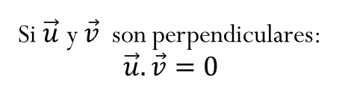


















Producto escalar y vectorial en $ℝ^{2}$
Sea $\vec{u}=\left(u_{x}, u_{y}\right),\vec{v}=\left(v_{x}, v_{y}\right)$, entonces:
Producto Escalar
Si $\vec{u}$ y $\vec{v}$ son perpendiculares:
$$\vec{u}.\vec{v}=0$$
$$\vec{u}.\vec{v}=u_{x}v_{x}+u_{y}v_{y}=\left|\vec{u}\right|\left|\vec{v}\right|\cos{θ}$$
$$\vec{u}$$
$$\vec{v}$$
$$\vec{u}.\vec{v}=\vec{v}.\vec{u}$$
Producto Vectorial
$$\vec{u}×\vec{v}=u_{x}v_{y}−u_{y}v_{x}=\left|\vec{u}\right|\left|\vec{v}\right|\operatorname{sen}{θ}$$
$$\vec{u}×\vec{v}=−\vec{v}×\vec{u}$$
$$\vec{u}×\vec{v}>0$$
$$\vec{u}×\vec{v}<0$$
$$\vec{u}×\vec{v}=0$$
$$\vec{v}$$
+
$$\vec{u}$$
$$\vec{v}$$
-
$$\vec{u}$$
$$θ$$
$$θ$$
$$\vec{u}$$
$$\vec{v}$$
Área Nula
Área positiva
Área negativa
$\vec{v}$ a la ‘izquierda’ de $\vec{u}$
$\vec{v}$ a la ‘derecha’ de $\vec{u}$
$\vec{u}$ y $\vec{v}$ paralelos

Slide 9
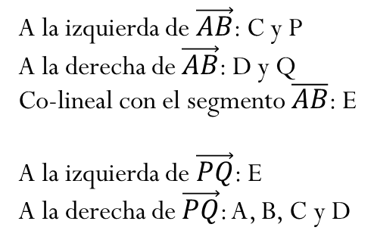
Orientación de Puntos
C
P
E
A
B
D
Q
A la izquierda de $\vec{AB}$: C y P
A la derecha de $\vec{AB}$: D y Q
Co-lineal con el segmento $\overline{AB}$: E
A la izquierda de $\vec{PQ}$: E
A la derecha de $\vec{PQ}$: A, B, C y D
y
Importante!
x

Slide 10


Área de Triángulos
-
C
C
A
B
A
B
A
C
B
+
Área(A, C, B) < 0
Área(A, B, C) > 0
Área(A, B, C) = 0
Podemos definir: Área(A, B, C) = $\vec{AB}×\vec{AC}$ = Doble del área del triangulo ABC, con signo.
= Área con signo del paralelogramo A,B,B+C-A,C
C
-
A
B
A
B
y
$$\frac{\vec{AB}×\vec{AC}}{2}>0$$
+
C
$$\frac{\vec{AB}×\vec{AC}}{2}<0$$
x

Slide 11
Producto escalar y vectorial, áreas
Resumiendo…
// Distancia entre 2 puntos
double dist(const Point &A, const Point &B) { return hypot(A.x - B.x, A.y - B.y); }
// Producto escalar
double dot(const Vector &A, const Vector &B) { return A.x * B.x + A.y * B.y; }
// Producto vectorial
double cross(const Vector &A, const Vector &B) { return A.x * B.y - A.y * B.x; }
// Doble del área del triangulo ABC, con signo
double area(const Point &A, const Point &B, const Point &C) { return cross(B - A, C - A); }

Slide 12


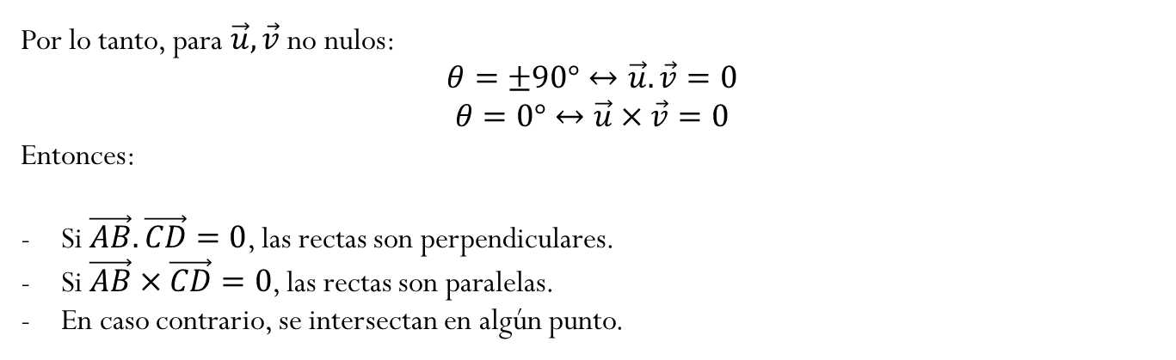
Determinar si 2 rectas son perpendiculares o paralelas
Problema 1: Dadas 2 rectas no degeneradas AB y CD, determinar si son paralelas, perpendiculares o si se intersectan en algún punto.
B
Solución:
Recordamos que:
A
$$\vec{u}.\vec{v}=u_{x}v_{x}+u_{y}v_{y}=\left|\vec{u}\right|\left|\vec{v}\right|\cos{θ}$$
C
D
$$\vec{u}×\vec{v}=u_{x}v_{y}−u_{y}v_{x}=\left|\vec{u}\right|\left|\vec{v}\right|\operatorname{sen}{θ}$$
Por lo tanto, para $\vec{u}, \vec{v}$ no nulos:
$$θ=±90°↔\vec{u}.\vec{v}=0$$
$$θ=0°↔\vec{u}×\vec{v}=0$$
Entonces:
Si $\vec{AB}.\vec{CD}=0$, las rectas son perpendiculares.
Si $\vec{AB}×\vec{CD}=0$, las rectas son paralelas.
En caso contrario, se intersectan en algún punto.
B
A
C
D
A
B
C
D

Slide 13


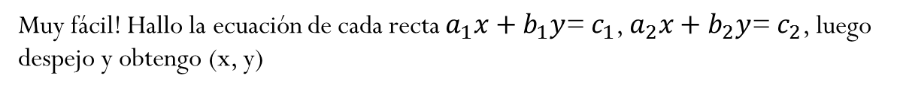

Intersección de rectas
Problema 2: Dadas 2 rectas no paralelas AB y CD, hallar el punto de intersección.
Posibles soluciones: ¿Cual eligen?
Muy fácil! Hallo la ecuación de cada recta $a_{1}x+b_{1}y$= $c_{1}$, $a_{2}x+b_{2}y$= $c_{2}$, luego despejo y obtengo (x, y)
Puedo hacerlo resolviendo un sistema de ecuaciones con vectores:
$$P=\left(x, y\right)={A+k}_{1}\vec{AB}=C+k_{2}\vec{CD}$$
Puedo hacerlo gráficamente, no necesito resolver ninguna ecuación.

Slide 14
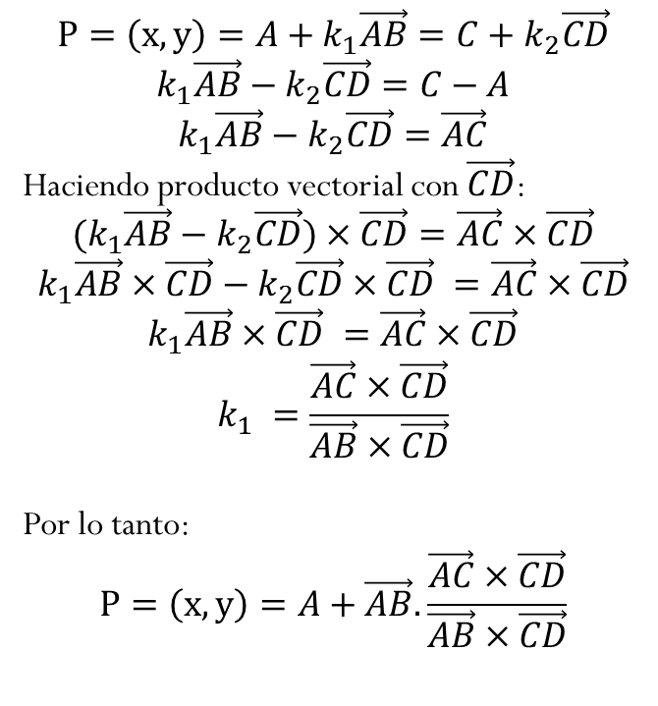
Intersección de rectas
Problema 2: Dadas 2 rectas no paralelas AB y CD, hallar el punto de intersección.
Solución analítica:
$$P=\left(x, y\right)={A+k}_{1}\vec{AB}=C+k_{2}\vec{CD}$$
$$k_{1}\vec{AB}−k_{2}\vec{CD}=C−A$$
$$k_{1}\vec{AB}−k_{2}\vec{CD}=\vec{AC}$$
Haciendo producto vectorial con $\vec{CD}$:
$${(k}_{1}\vec{AB}−k_{2}\vec{CD})×\vec{CD}=\vec{AC}×\vec{CD}$$
$$k_{1}\vec{AB}×\vec{CD}−k_{2}\vec{CD}×\vec{CD} =\vec{AC}×\vec{CD}$$
$$k_{1}\vec{AB}×\vec{CD} =\vec{AC}×\vec{CD}$$
$$k_{1} =\frac{\vec{AC}×\vec{CD}}{\vec{AB}×\vec{CD}}$$
Por lo tanto:
$$P=\left(x, y\right)=A+\vec{AB}.\frac{\vec{AC}×\vec{CD}}{\vec{AB}×\vec{CD}}$$
A
B
C
P
D

Slide 15
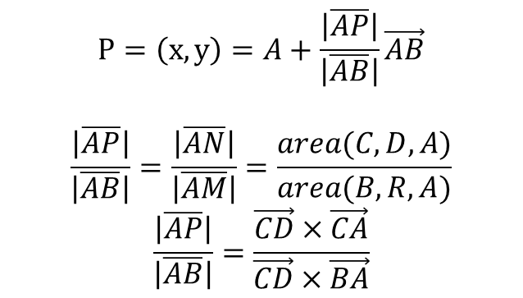
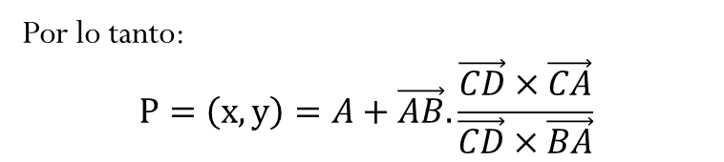
Intersección de rectas
Problema 2: Dadas 2 rectas no paralelas AB y CD, hallar el punto de intersección.
Solución gráfica:
A
$$P=\left(x, y\right)=A+\frac{\left|\overline{AP}\right|}{\left|\overline{AB}\right|}\vec{AB}$$
$$\frac{\left|\overline{AP}\right|}{\left|\overline{AB}\right|}=\frac{\left|\overline{AN}\right|}{\left|\overline{AM}\right|}=\frac{area(C, D, A)}{area(B, R, A)}$$
$$\frac{\left|\overline{AP}\right|}{\left|\overline{AB}\right|}=\frac{\vec{CD}×\vec{CA}}{\vec{CD}×\vec{BA}}$$
B
M
R
N
C
P
D
Por lo tanto:
$$P=\left(x, y\right)=A+\vec{AB}.\frac{\vec{CD}×\vec{CA}}{\vec{CD}×\vec{BA}}$$

Slide 16

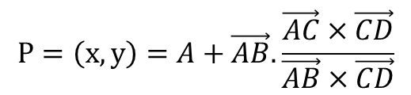
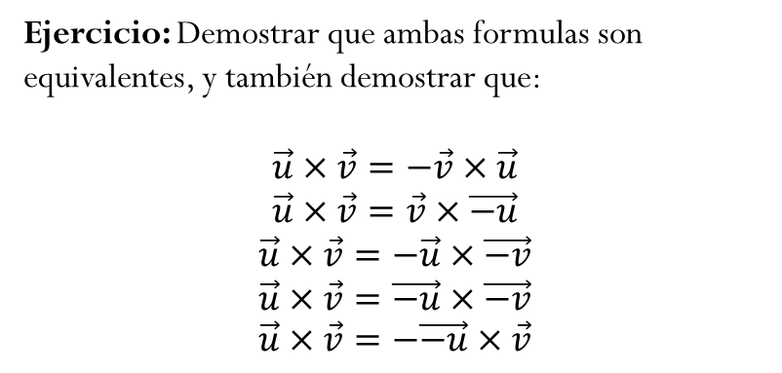
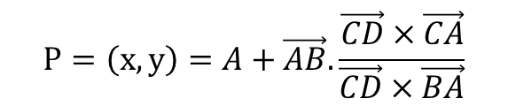
Intersección de rectas
$$P=\left(x, y\right)=A+\vec{AB}.\frac{\vec{AC}×\vec{CD}}{\vec{AB}×\vec{CD}}$$
$$P=\left(x, y\right)=A+\vec{AB}.\frac{\vec{CD}×\vec{CA}}{\vec{CD}×\vec{BA}}$$
Ejercicio: Demostrar que ambas formulas son equivalentes, y también demostrar que:
$$\vec{u}×\vec{v}=−\vec{v}×\vec{u}$$
$$\vec{u}×\vec{v}=\vec{v}×\vec{−u}$$
$$\vec{u}×\vec{v}=−\vec{u}×\vec{−v}$$
$$\vec{u}×\vec{v}=\vec{−u}×\vec{−v}$$
$$\vec{u}×\vec{v}=−\vec{−u}×\vec{v}$$
El signo del producto vectorial cambia al:
Intercambiar los operandos
- Cambiar algún operando por su negativo

Slide 17
Intersección de rectas
Problema 2: Dadas 2 rectas no paralelas AB y CD, hallar el punto de intersección.
double cross(const Vector &A, const Vector &B) { return A.x * B.y - A.y * B.x; }
Point lineIntersection(const Point &A, const Point &B, const Point &C, const Point &D)
{
return A + (B - A) * (cross(C - A, D - C) / cross(B - A, D - C));
}

Slide 18


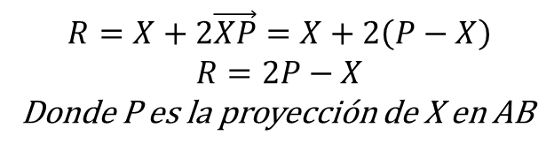


Proyección y reflexión de punto en recta
Problema 3: Dado un punto X y una recta AB, hallar la proyección y reflexión de X en AB
Solución:
$$X^{′}$$
Proyección de X en AB:
$$P=lineIntersection(A,B,X,X+{\vec{AB}}^{⊥})$$
$${\vec{AB}}^{⊥}$$
Reflexión de X con respecto a AB:
$$X$$
$$R=X+2\vec{XP}=X+2\left(P−X\right)$$
$$R=2P−X$$
Donde P es la proyección de X en AB
P
A
B
R

Slide 19


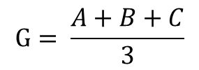



Centros notables del triangulo
Problema 4: Dado un triangulo ABC, hallar el baricentro, ortocentro, circuncentro y el incentro.
Solución:
A. Baricentro: Centro de gravedad o punto de intersección de medianas.
C
$$G= \frac{A+B+C}{3}$$
k
k
2k
A
B
B. Ortocentro: Punto de intersección de alturas.
C
$$H=lineIntersection(A,H_{A},B,H_{B})$$
$$H_{B}$$
$$H_{A}$$
$$H_{A}=lineIntersection(A,A+{\vec{BC}}^{⊥},B,C)$$
A
B
$$H_{B}=lineIntersection(B,B+{\vec{AC}}^{⊥},A,C)$$

Slide 20
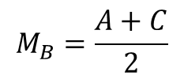
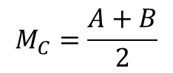




Centros notables del triangulo
Problema 4: Dado un triangulo ABC, hallar el baricentro, ortocentro, circuncentro y el incentro.
Solución:
C. Circuncentro: Punto de intersección de mediatrices.
C
$$O=lineIntersection(M_{C},M_{C}+{\vec{AB}}^{⊥},M_{B},M_{B}+{\vec{AC}}^{⊥})$$
$$M_{B}$$
$$M_{B}=\frac{A+C}{2}$$
$$M_{C}=\frac{A+B}{2}$$
A
$$M_{C}$$
B
D. Incentro: Punto de intersección de bisectrices.
C
$$I=lineIntersection(A,A+U_{A},B,B+U_{B})$$
$$U_{A}=\vec{AC}.unit( )+\vec{AB}.unit( )$$
$$U_{B}=\vec{BA}.unit( )+\vec{BC}.unit( )$$
A
B

Slide 21
Punto en segmento
Problema 5: Dado un punto P y un segmentos AB, determinar si P pertenece a AB.
Solución:
B
P
P
P
P
B
B
B
A
A
A
A
El área de ABP debe ser 0, y las coordenadas de P deben estar en el rango de AB:
bool onSegment(const Point &A, const Point &B, const Point &P)
{
return abs(area(A, B, P)) < EPS &&
P.x >= min(A.x, B.x) && P.x <= max(A.x, B.x) &&
P.y >= min(A.y, B.y) && P.y <= max(A.y, B.y);
}

Slide 22










Intersección de segmentos
Problema 5: Dados 2 segmentos AB y CD, determinar si se intersectan o no.
Solución:
A
A
A
B
C
B
D
C
D
B en segmento $\overline{CD}$
C
D
A y B a la izquierda de $\vec{CD}$
B
C
B
D
A
A a la izquierda de $\vec{CD}$
B en segmento $\overline{CD}$
B a la derecha de $\vec{CD}$
D en segmento $\overline{AB}$
C a la derecha de $\vec{AB}$
D a la izquierda de $\vec{AB}$
Se intersectan
$$↔$$
Puntos en lados opuestos
$$∨$$
Algún punto dentro del segmento contrario

Slide 23
Intersección de segmentos
bool intersects(const Point &P1, const Point &P2, const Point &P3, const Point &P4)
{
double A1 = area(P3, P4, P1);
double A2 = area(P3, P4, P2);
double A3 = area(P1, P2, P3);
double A4 = area(P1, P2, P4);
if( ((A1 > 0 && A2 < 0) || (A1 < 0 && A2 > 0)) &&
((A3 > 0 && A4 < 0) || (A3 < 0 && A4 > 0)))
return true;
else if(A1 == 0 && onSegment(P3, P4, P1)) return true;
else if(A2 == 0 && onSegment(P3, P4, P2)) return true;
else if(A3 == 0 && onSegment(P1, P2, P3)) return true;
else if(A4 == 0 && onSegment(P1, P2, P4)) return true;
else return false;
}

Slide 24












Polígonos convexos y no convexos
Problema 6: Dado un polígono simple P de n vértices $P_{i}$, determinar si es convexo o no convexo.
Solución: Recorremos el polígono en el orden que se encuentre y verificamos el sentido de giro en cada vértice. Si el polígono es convexo, todos los vértices deben tener el mismo sentido de giro.
$$P_{5}$$
$$P_{1}$$
$$P_{4}$$
-
$$P_{2}$$
+
-
+
$$P_{0}$$
+
$$P_{0}$$
-
$$P_{4}$$
-
+
$$P_{3}$$
-
+
$$P_{3}$$
+
$$P_{1}$$
+
$$P_{5}$$
$$P_{2}$$
El sentido de giro en el vértice $P_{i}$ equivale al signo del área($P_{i−1}$, $P_{i}$, $P_{i+1})$

Slide 25
Polígonos convexos y no convexos
Problema 6: Dado un polígono simple P de n vértices $P_{i}$, determinar si es convexo o no convexo.
Solución: Recorremos el polígono en el orden que se encuentre y verificamos el sentido de giro en cada vértice. Si el polígono es convexo, todos los vértices deben tener el mismo sentido de giro.
bool isConvex(const vector <Point> &P)
{
int n = P.size(), pos = 0, neg = 0;
for(int i=0; i<n; i++)
{
double A = area(P[i], P[(i+1)%n], P[(i+2)%n]);
if(A < 0) neg++;
else if(A > 0) pos++;
}
return neg == 0 || pos == 0;
}

Slide 26





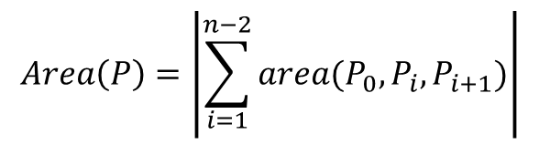



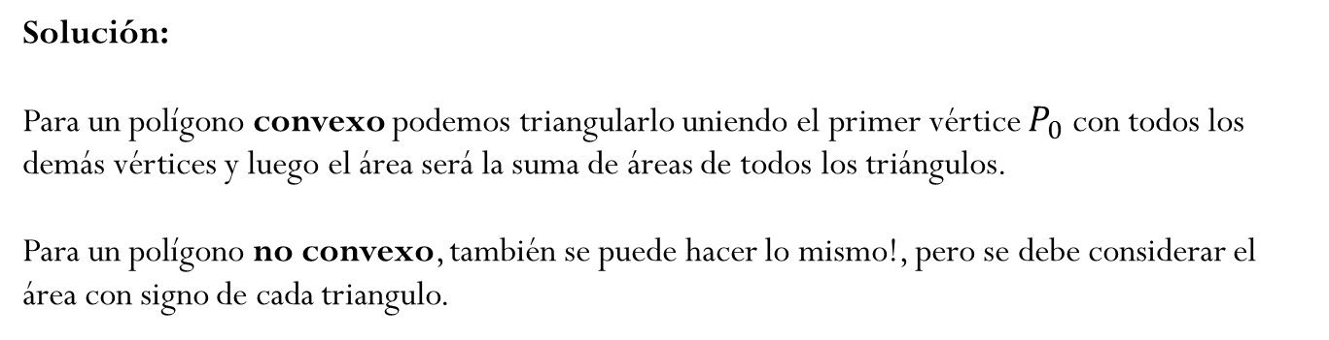




Área de Polígonos
Problema 7: Dado un polígono simple P de n vértices $P_{i}$, el cual puede ser convexo o no convexo, determinar su área.
Solución:
Para un polígono convexo podemos triangularlo uniendo el primer vértice $P_{0}$ con todos los demás vértices y luego el área será la suma de áreas de todos los triángulos.
Para un polígono no convexo, también se puede hacer lo mismo!, pero se debe considerar el área con signo de cada triangulo.
$$P_{5}$$
$$P_{2}$$
$$P_{4}$$
$$P_{3}$$
+
-
$$Area\left(P\right)=\left|\sum_{i=1}^{n−2}{area(P_{0},P_{i},P_{i+1})}\right|$$
$$P_{0}$$
+
$$P_{1}$$
-
$$P_{5}$$
-
+
$$P_{3}$$
-
$$P_{4}$$
+
+
$$P_{1}$$
$$P_{0}$$
$$P_{2}$$

Slide 27
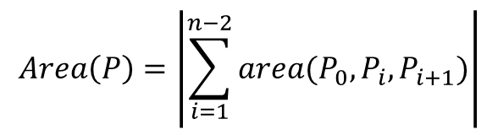
Área de Polígonos
Problema 7: Dado un polígono simple P de n vértices $P_{i}$, el cual puede ser convexo o no convexo, determinar su área.
Solución:
$$Area\left(P\right)=\left|\sum_{i=1}^{n−2}{area(P_{0},P_{i},P_{i+1})}\right|$$
double area(const vector <Point> &P)
{
int n = P.size();
double A = 0;
for(int i=1; i<=n-2; i++)
A += area(P[0], P[i], P[i+1]);
return abs(A/2);
}

Slide 28






Convex Hull
Problema 8: Dado un conjunto de n puntos en el plano XY, hallar el polígono convexo de menor área que contiene todos los puntos en su interior o en sus bordes (convex hull).
$$P_{5}$$
$$P_{4}$$
$$P_{0}$$
$$P_{3}$$
$$P_{1}$$
$$P_{2}$$

Slide 29
Convex Hull – Andrew’s monotone chain - O(nlogn)
O(nlogn): Primero se ordenan los puntos en orden lexicográfico (primero por x, luego por y).
O(n): Luego encuentra la cadena inferior, empezando en el punto con menor x. La cadena se va expandiendo de modo que los giros sean únicamente en sentido positivo(antihorario).
O(n): Finalmente se continua formando la cadena superior, desde el punto con mayor x. Se mantiene el sentido de giro positivo.
1
2
3
4
5
6
7
8
9
10

Slide 30
Convex Hull – Andrew’s monotone chain - O(nlogn)
vector <Point> ConvexHull(vector <Point> P)
{
//Ordenamiento lexicografico
sort(P.begin(),P.end());
int n = P.size(),k = 0;
Point H[2*n];
//Mitad inferior
for(int i=0;i<n;++i){
while(k>=2 && area(H[k-2],H[k-1],P[i]) <= 0) --k;
H[k++] = P[i];
}
//Mitad superior
for(int i=n-2,t=k;i>=0;--i){
while(k>t && area(H[k-2],H[k-1],P[i]) <= 0) --k;
H[k++] = P[i];
}
return vector <Point> (H,H+k-1);
}

Slide 31
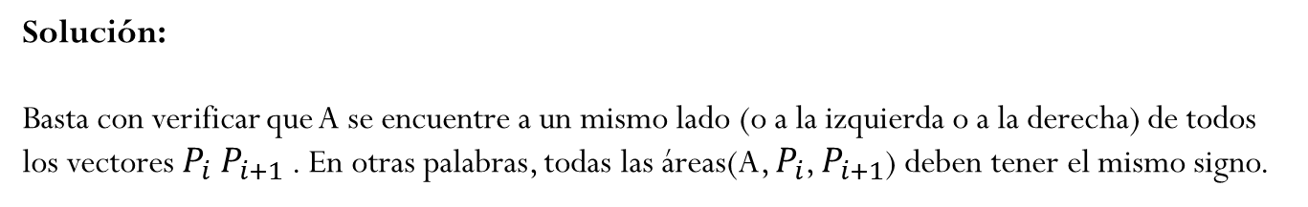






Punto dentro de polígono convexo
Problema 9: Dado un punto A y un polígono convexo P, determinar si A se encuentra en el interior del polígono P.
Solución:
Basta con verificar que A se encuentre a un mismo lado (o a la izquierda o a la derecha) de todos los vectores $P_{i}$ $P_{i+1}$ . En otras palabras, todas las áreas(A, $P_{i}$, $P_{i+1}$) deben tener el mismo signo.
$$P_{5}$$
bool isInConvex(const vector <Point> &P, const Point &A)
{
int n = P.size(), pos = 0, neg = 0;
for(int i=0; i<n; i++)
{
double A = area(A, P[i], P[(i+1)%n]);
if(A < 0) neg++;
else if(A > 0) pos++;
}
return neg == 0 || pos == 0;
}
$$P_{4}$$
$$P_{0}$$
A
$$P_{3}$$
$$P_{1}$$
$$P_{2}$$

Slide 32
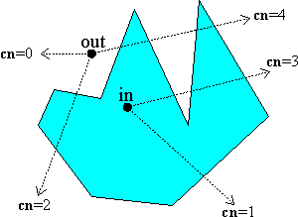
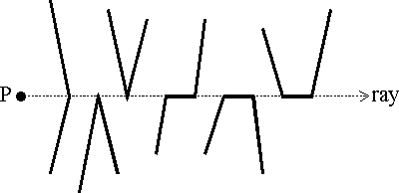
Punto dentro de polígono cualquiera
Problema 10: Dado un punto A y un polígono P, convexo o no convexo, determinar si A se encuentra en el interior del polígono P.
Solución:
Trazamos un rayo cualquiera desde el punto P y contamos el número de veces que cruza un lado. Si el número es impar el punto esta dentro del polígono, en caso contrario esta afuera.
Para un rayo horizontal P, P + Vector(INF, 0):
+1
+1
+1
+1
+1
+1
+1
Se consideran solo los lados que tengan un extremo estrictamente por encima del rayo y el otro extremo por debajo o en el rayo.

Slide 33
Punto dentro de polígono cualquiera
Problema 10: Dado un punto A y un polígono P, convexo o no convexo, determinar si A se encuentra en el interior del polígono P.
Solución:
+1
+1
+1
+1
+1
+1
+1
bool pointInPoly(const vector <Point> &P, const Point &A)
{
int n = P.size(), cnt = 0;
for(int i=0; i<n; i++)
{
int inf = i, sup = (i+1)%n;
if(P[inf].y > P[sup].y) swap(inf, sup);
if(P[inf].y <= A.y && A.y < P[sup].y)
if(area(A, P[inf], P[sup]) > 0)
cnt++;
}
return (cnt % 2) == 1;
}

Slide 34
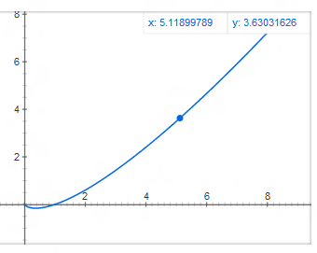
Binary search
Binary search continuo
Dado un $k≥1$, encontrar un x positivo tal que $xlog\left(x\right)=k$
double f(double x) { return x * log10(x); }
double BS(double k){
double lo = 1, hi = 1e8;
for(int it=0; it<50; it++){
double mid = (lo + hi) / 2;
if(k < f(mid)) hi = mid;
else lo = mid;
}
}
k
lo
mid
hi
Binary search discreto
Se debe cumplir la condición de monotonía. Es decir, podemos encontrar una función de la forma isValid(i) cuyos valores sean de las siguientes formas:
int BS(int n){
int lo = 0, hi = n-1;
if(!isValid(hi)) return -1;
if(isValid(lo)) return lo;
while(hi - lo > 1){
int mid = lo + (hi - lo) / 2;
if(isValid(mid)) hi = mid;
else lo = mid;
}
return hi;
}
0, 0, 0, 0, 0, 0, 0, 0, 0, 0, 0, 0, 0
1, 1, 1, 1, 1, 1, 1, 1, 1, 1, 1, 1, 1
0, 0, 0, 0, 0, 0, 0, 0, 1, 1, 1, 1, 1

Slide 35










Punto dentro de polígono convexo
Problema 11: Dado un punto A y un polígono convexo P, determinar eficientemente si A se encuentra en el interior del polígono P.
Solución:
Podemos partir el polígono en 2 mitades y ver en que mitad debería estar el punto. Si hacemos esto varias veces resolveremos el problema en O(log n), porque en cada paso nos deshacemos de la mitad de vértices.
$$P_{5}$$
$$P_{4}$$
$$P_{0}$$
A
$$P_{3}$$
bool isInConvex(vector <Point> &P, const Point &A){
int n = P.size(), lo = 1, hi = P.size() - 1;
if(area(P[0], P[1], A) <= 0) return 0;
if(area(P[n-1], P[0], A) <= 0) return 0;
while(hi - lo > 1)
{
int mid = (lo + hi) / 2;
if(area(P[0], P[mid], A) > 0) lo = mid;
else hi = mid;
}
return area(P[lo], P[hi], A) > 0;
}
$$P_{1}$$
$$P_{2}$$
$$P_{5}$$
$$P_{4}$$
$$P_{0}$$
A
$$P_{3}$$

Slide 36
Ternary search
Sea f(x) una función unimodal(con forma similar a una parábola), tal como se indica en la figura, encontrar el menor valor de f(x).
y
f(x)
Se debe dividir el intervalo [lo, hi] en 3 partes de igual tamaño. Para ello se ubican los puntos:
mid1 = (2*lo + hi)/3
mid2 = (lo + 2*hi)/3
En cada iteración se debe eliminar la tercera parte del intervalo:
Si f(mid1) > f(mid2) -> lo = mid1
Si f(mid1) ≤ f(mid2) -> hi = mid2
3. Si el centro esta muy a la ‘izquierda’ en PQ, el radio sera muy grande.
lo
mid1
mid2
hi
x

Slide 37
Ternary search
Problema 12: Dado un conjunto de n puntos en el plano XY, hallar el menor circulo que contenga a todos los puntos y cuyo centro este en la recta PQ.
Q
1. Buscaremos el centro!
2. Queremos minimizar la distancia del centro al punto mas lejano. Esta distancia será el radio del circulo
3. Si el centro esta muy a la ‘derecha’ en PQ, el radio será muy grande.
4. Si el centro esta muy a la ‘izquierda’ en PQ, el radio será muy grande.
P
5. En algún lugar del ‘medio’, el radio será mínimo.
6. Muy grande – mínimo – muy grande -> Forma de Parábola -> Ternary search!!

Slide 38
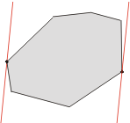
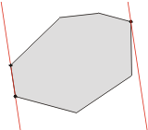
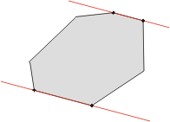
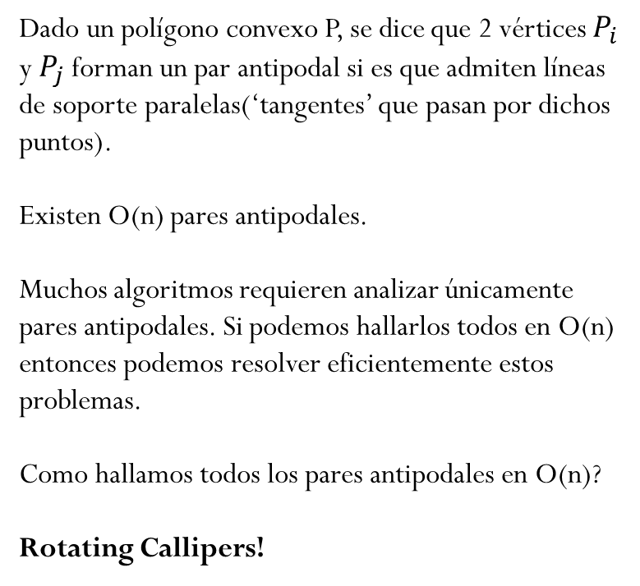
Rotating Callipers: Anti-podal pairs
Dado un polígono convexo P, se dice que 2 vértices $P_{i}$ y $P_{j}$ forman un par antipodal si es que admiten líneas de soporte paralelas(‘tangentes’ que pasan por dichos puntos).
Existen O(n) pares antipodales.
Muchos algoritmos requieren analizar únicamente pares antipodales. Si podemos hallarlos todos en O(n) entonces podemos resolver eficientemente estos problemas.
Como hallamos todos los pares antipodales en O(n)?
Rotating Callipers!

Slide 39
Rotating Callipers: The easy way
Obs1: Siempre podemos utilizar un lado como línea de soporte (si no fuera así podemos mover las líneas de soporte ligeramente hasta hacerlas coincidir con un lado).
Obs2: Si fijamos un lado como línea de soporte, el vértice mas lejano a esta línea formara un par antipodar con cada uno de los vértices del lado.
Obs3: Podemos iterar sobre todos los lados y hallar todos los antipodales, simplemente actualizando el punto mas lejano a cada lado.

Slide 40
Rotating Callipers: The easy way
for(int i=0, j=2; i<n; i++)
{
// P[j] debe ser el punto mas lejano a la linea P[i], P[(i+1)%n]:
while(area(P[i], P[(i+1)%n], P[(j+1)%n]) > area(P[i], P[(i+1)%n], P[j])) j = (j+1)%n;
// Par antipodal: i, j
// Par antipodal: (i+1)%n, j
}

Slide 41
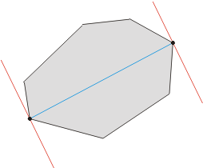
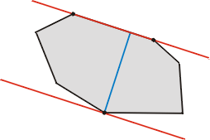
Rotating Callipers: Diámetro y ancho de polígono convexo
Solo se deben considerar pares antipodales!

Slide 42
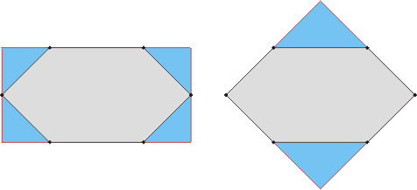
Rotating Callipers: Enclosing rectangles
Área mínima
Perímetro mínimo
Podemos mantener 4 punteros!

